Slide 1
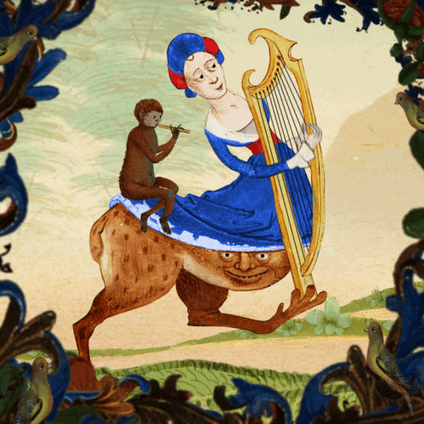
Συγγραφή εργασιών

Slide 2
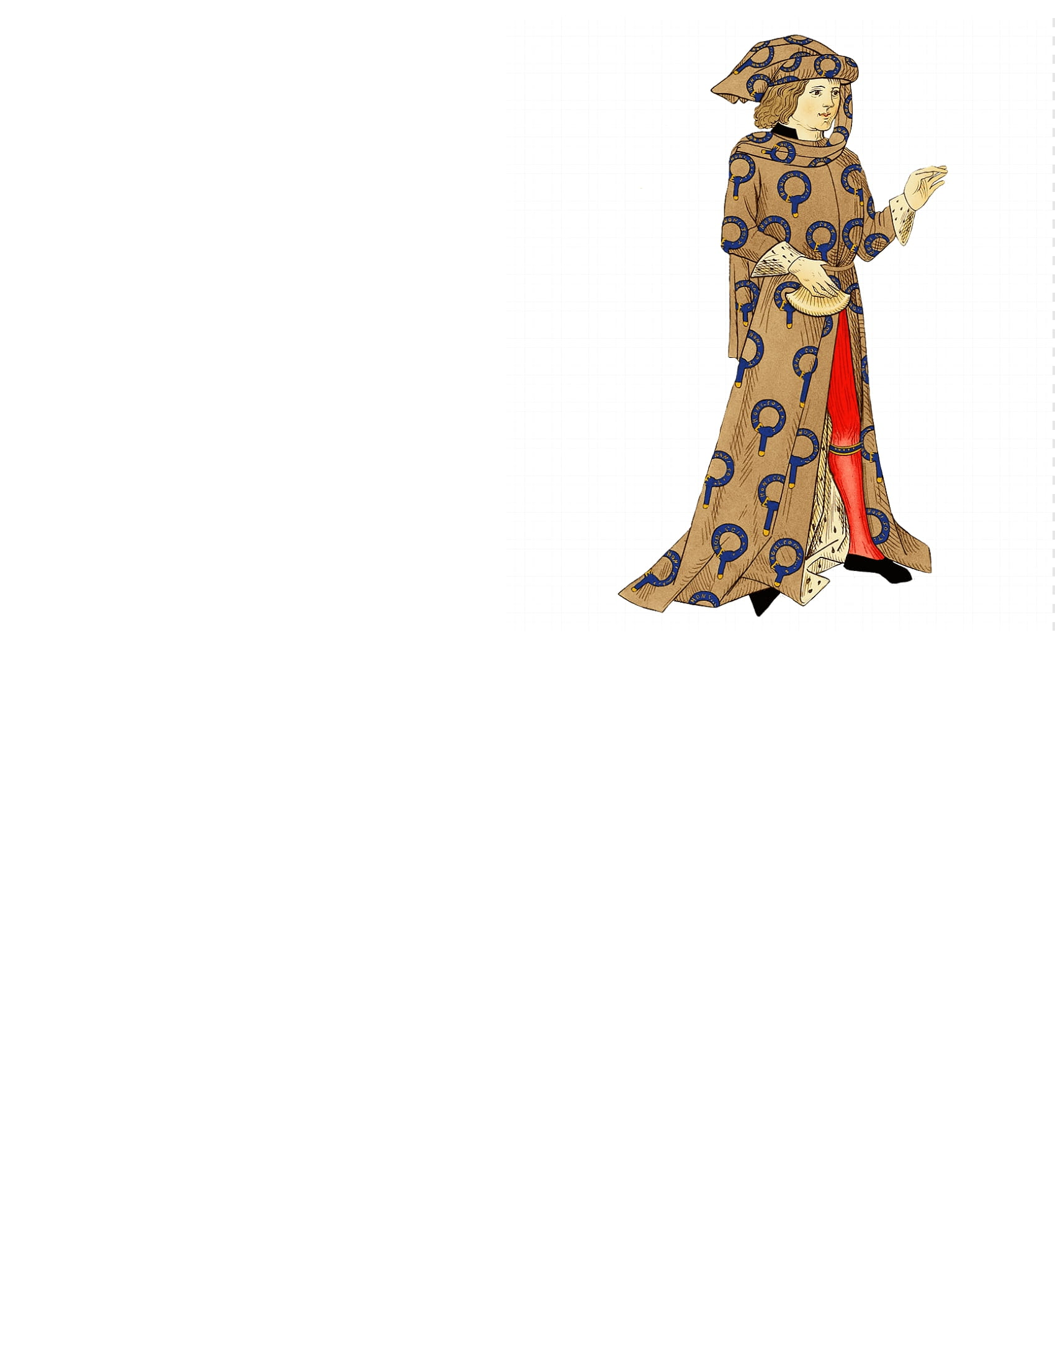
Γραμματοσειρά: Times New Roman/Garamond
Μέγεθος γραμματοσειράς: 12
Στοίχιση
Παράγραφοι
Διάστιχο: 1,5
5.000 - 7.000 λέξεις
(μαζί με παραπομπές και υποσημειώσεις)

Slide 3
Δομή
Εξώφυλλο: ονοματεπώνυμο φοιτητή/ριας και διδάσκουσας, τίτλος εργασίας, τίτλος και κωδικός σεμιναριακού μαθήματος
Πρόλογος/Εισαγωγή: ευσύνοπτη παρουσίαση του θέματος με το οποίο θα ασχοληθούμε, ευσύνοπτος σχολιασμός της υπάρχουσας βιβλιογραφίας γύρω από τη συγκεκριμένη θεματική, ερευνητικά ερωτήματα, ευσύνοπτη παρουσίαση των ενοτήτων της εργασίας
Κύριο μέρος: κεφάλαια-υποενότητες κριτική επεξεργασία της βιβλιογραφίας, παρουσίαση επιχειρημάτων
Επίλογος: συμπεράσματα
Βιβλιογραφία

Slide 4
Υποσημειώσεις
α) Μονογραφία:
A. Capatti και M. Montanari, Italian cuisine, a Cultural History, Columbia University Press, Νέα Υόρκη, 2003, σ. 50.
E. Le Roy Ladurie, Μονταγιού: ένα οξιτανικό χωριό από το 1294-1324, μτφρ: Καλπουρτζή Εύα και Κούρκουλος Νίκος, Εκδόσεις του Εικοστού Πρώτου, Αθήνα, 2008, σ. 250-260.
β) Άρθρο σε περιοδικό:
L. Thorndike, «A Mediaeval Sauce-Book», Speculum, 9:2 (1934), σ. 183-190.
ή
J. L. Gould, “Solidarity under Siege: The Latin American Left, 1968”, The American Historical Review, 114/2 (2009), σελ. 348-375.

Slide 5
γ) Κεφάλαιο σε συλλογικό τόµο:
R. Kroes, «Αµερικανική µαζική κουλτούρα και ευρωπαϊκή νεανική κουλτούρα», στο Axel Schildt και Detlef Siegfried (επιµ.), Ανάμεσα στον Μαρξ και στην Coca-Cola. Νεανική κουλτούρα και κοινωνική αλλαγή, 1960-1980, µτφρ. Νίκος Ζαρταµόπουλος, Κασταλία, Αθήνα, 2010, σελ. 101-113.
ή
Barbara Wheaton Ketcham, «Cookbooks as Resources for Social History», στο Paul Freedman, Joyce E. Chaplin και Ken Albala (επιμ.), Food in Time and Place: The American Historical Association Companion to Food History, University of California Press, Oakland, 2014, σ. 276-299.

Slide 6
ε) Διαδικτυακός τόπος:
D. Cybulskie, «Let’s Eat! Banquets in the Middle Ages», https://www.medievalists.net/2014/05/lets-eat-banquets-middle-ages/ , (ημερομηνία τελευταίας πρόσβασης 23.11.2022).

Slide 7
Αναφορά στο ίδιο έργο με την αμέσως προηγούμενη παραπομπή:
Π.χ. P. Burke, Τι είναι η πολιτισμική ιστορία, μτφρ: Σπύρος Σηφακάκης, Μεταίχμιο, Αθήνα, 2009, σ. 30.
Στο ίδιο, σ. 35.
Παραπομπή σε έργο που έχουμε συμπεριλάβει σε υποσημείωση προηγούμενων σελίδων:
Π. χ. P. Burke, ό.π., σ. 41.
Παραπομπή σε έργο που έχουμε συμπεριλάβει σε υποσημείωση πριν από αρκετές σελίδες ή σε προηγούμενο κεφάλαιο:
Π.χ.: Peter Burke, Τι είναι η πολιτισμική ιστορία, σ. 132.

Slide 8
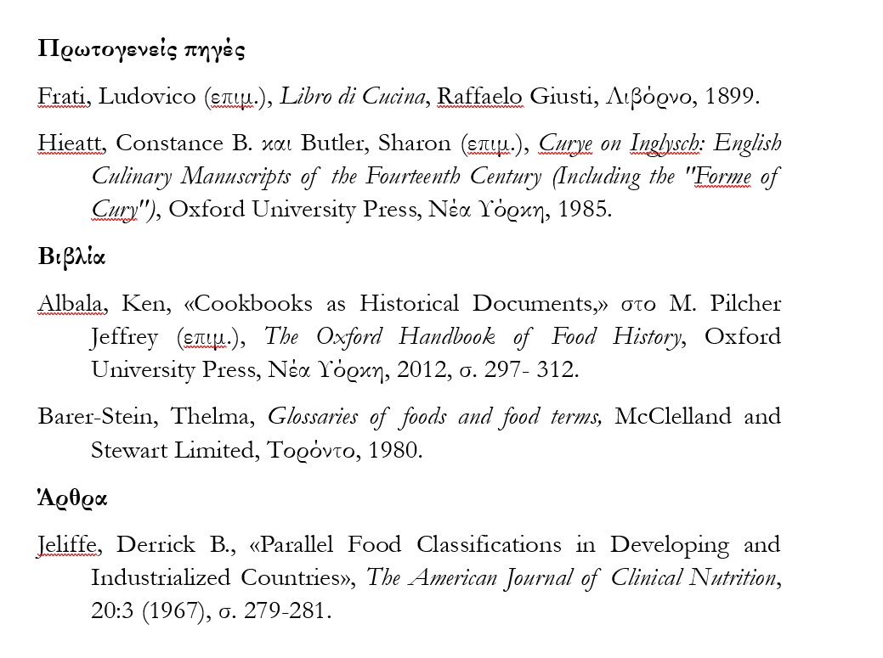
Βιβλιογραφία
Ταξινόμηση με αλφαβητική σειρά.

